Slide 1
2.2 教育应用类产品应用现状综述
数据口径：V6.xlsx · 按文件名去重后 1690 个独立案例 · 875 个标准化产品 · 覆盖 29 个省份

Slide 2
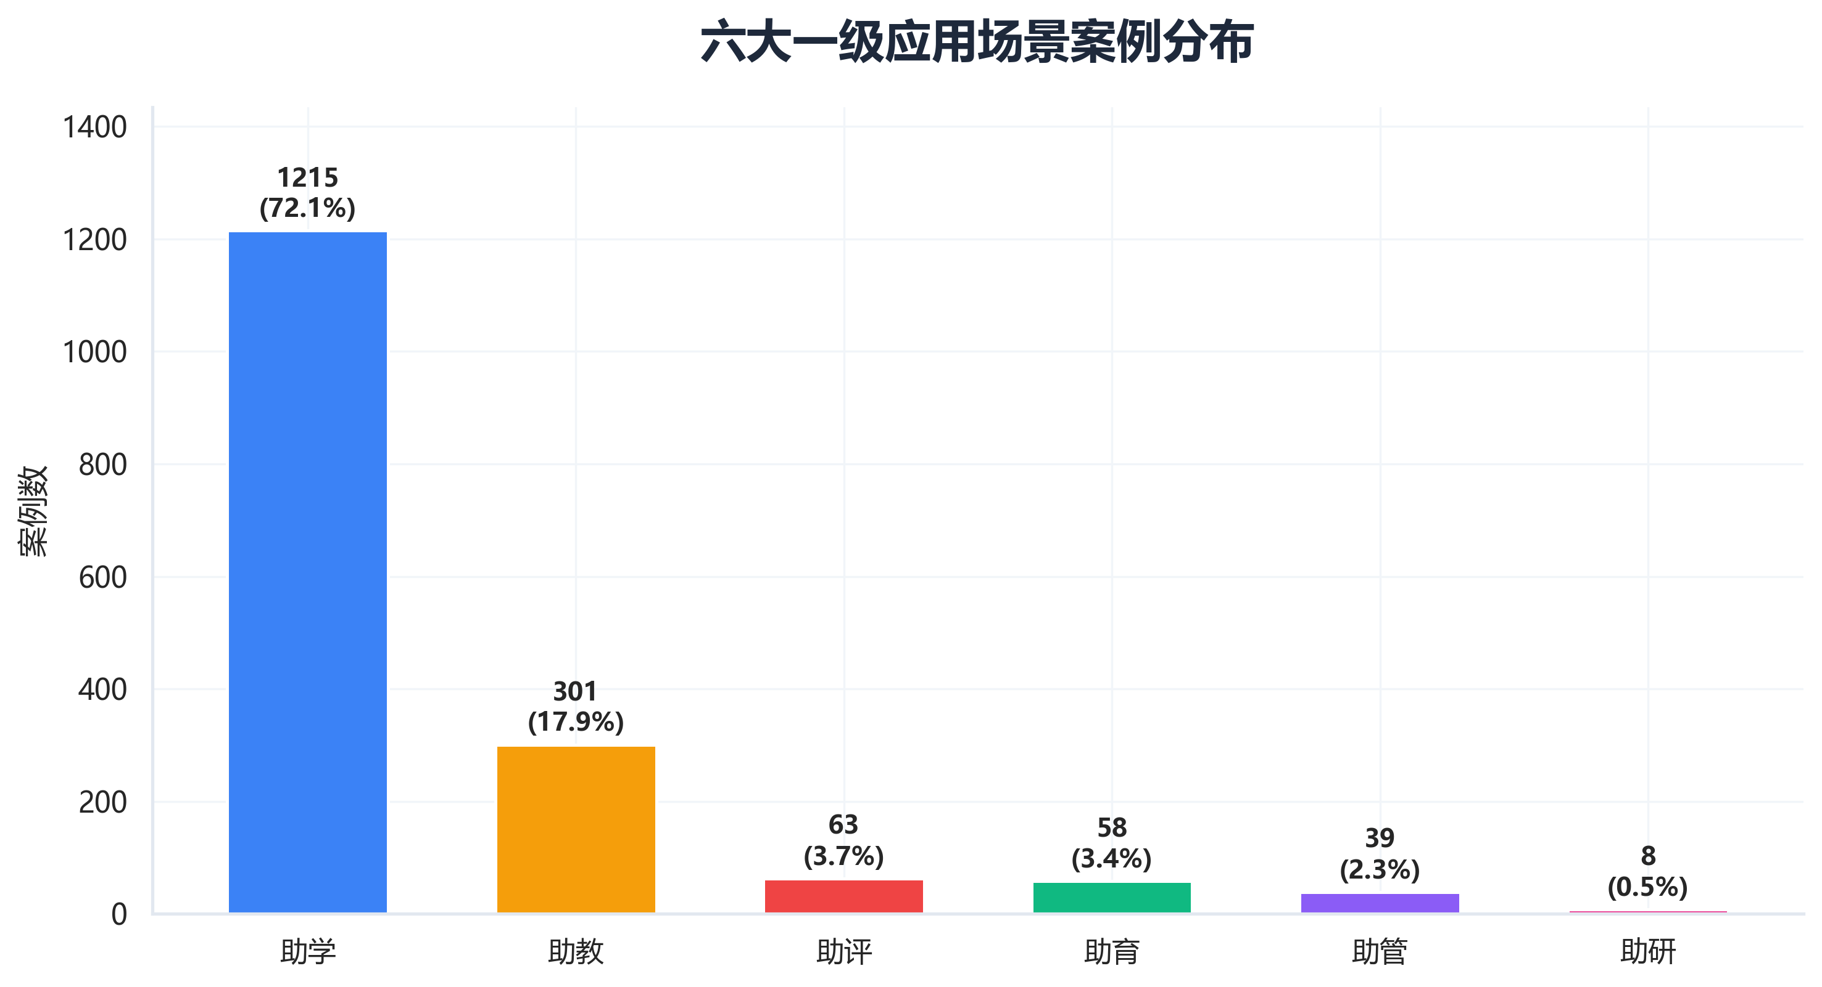
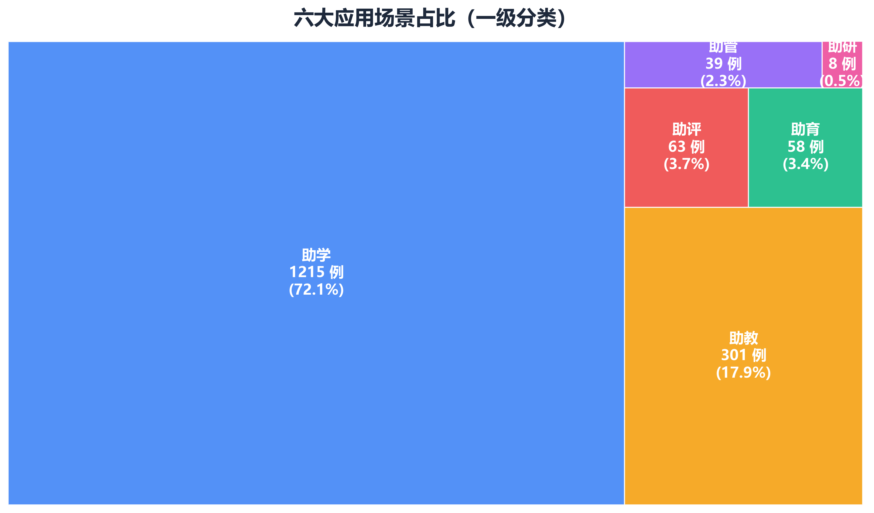
六大应用场景概览
• 助学场景占比 71.9%，是最核心应用方向 • 助教（301例）、助评（63例）构成第二梯队 • 助育、助管、助研等长尾场景已形成明确功能切口

Slide 3
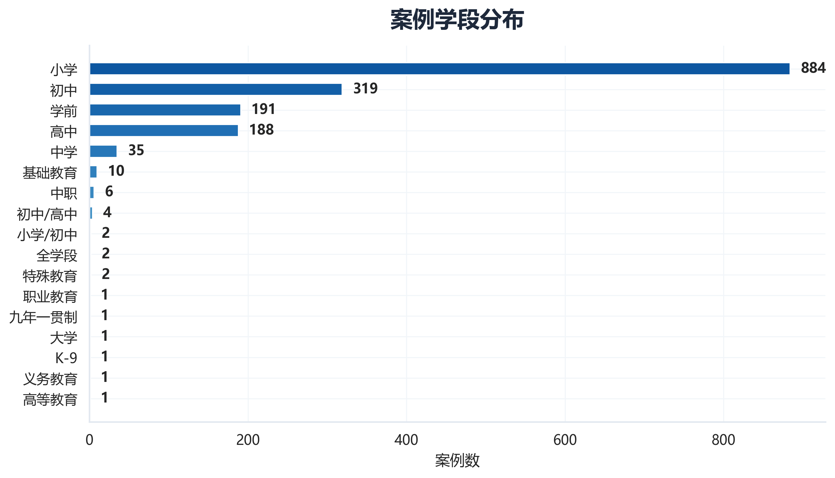
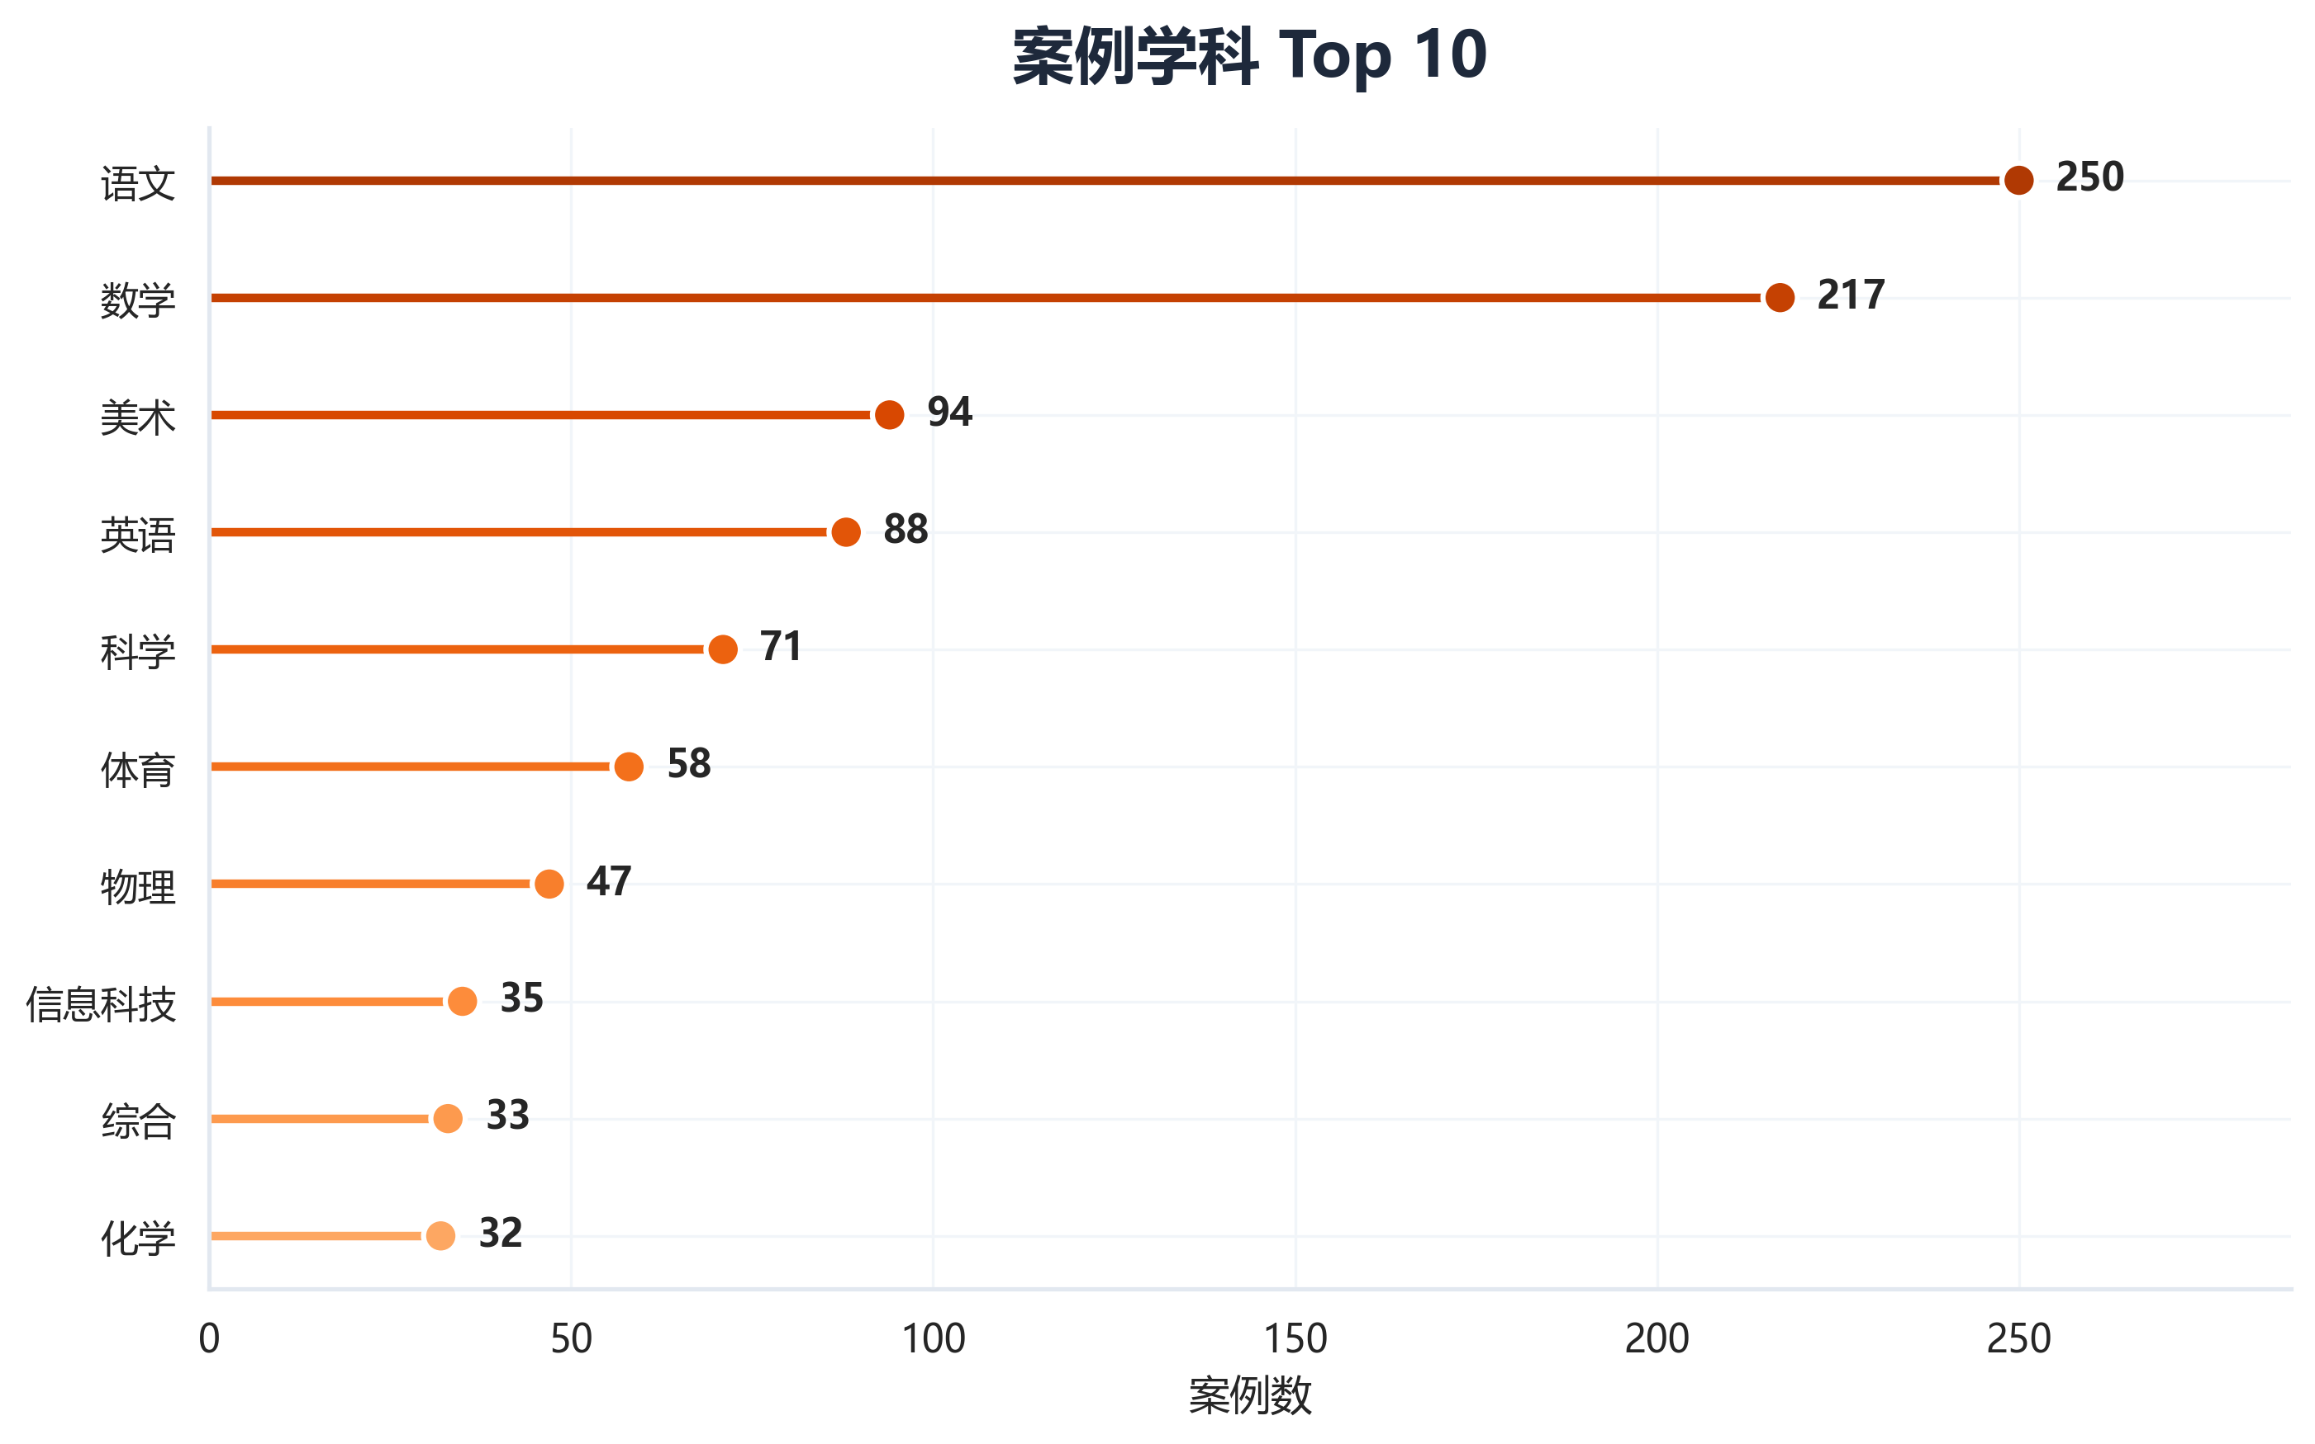
学段与学科分布
• 小学是最主要落地学段（884例） • 语文是最高频学科（250例） • 多学科扩散趋势已显现

Slide 4
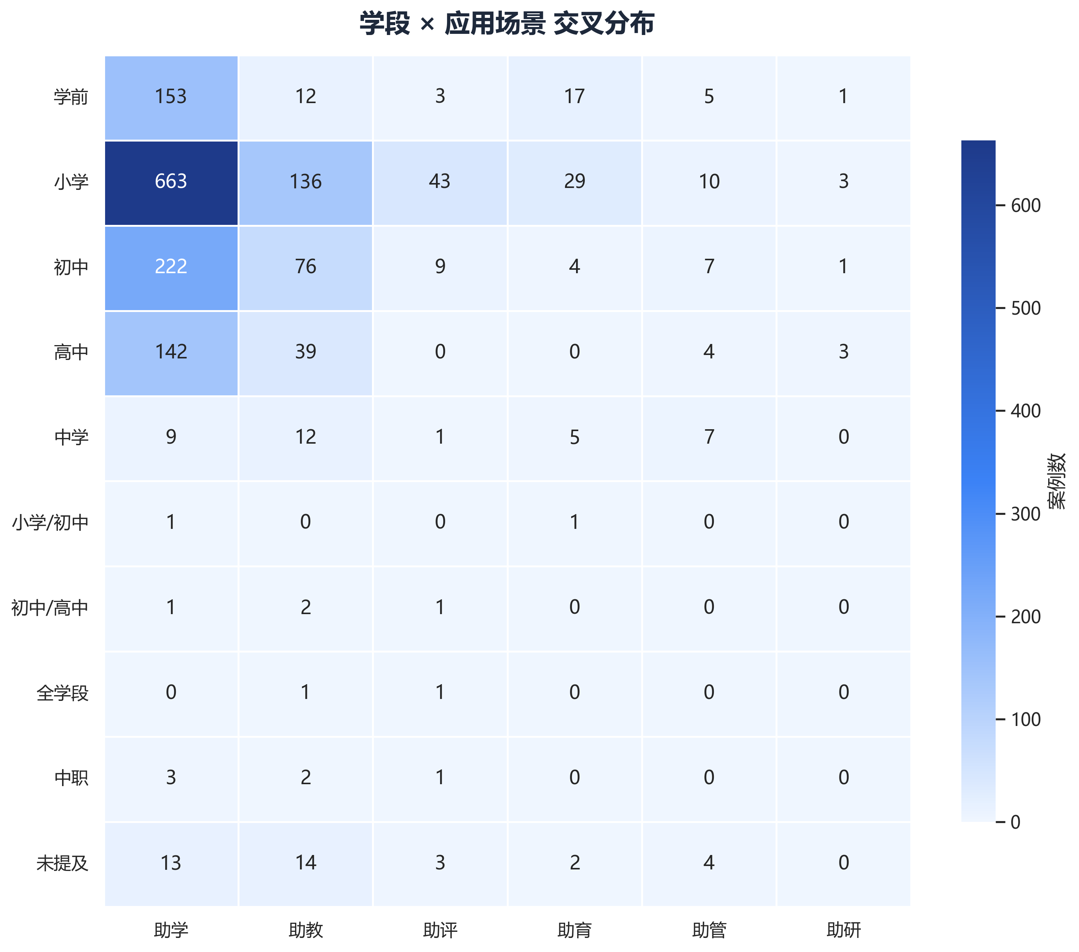
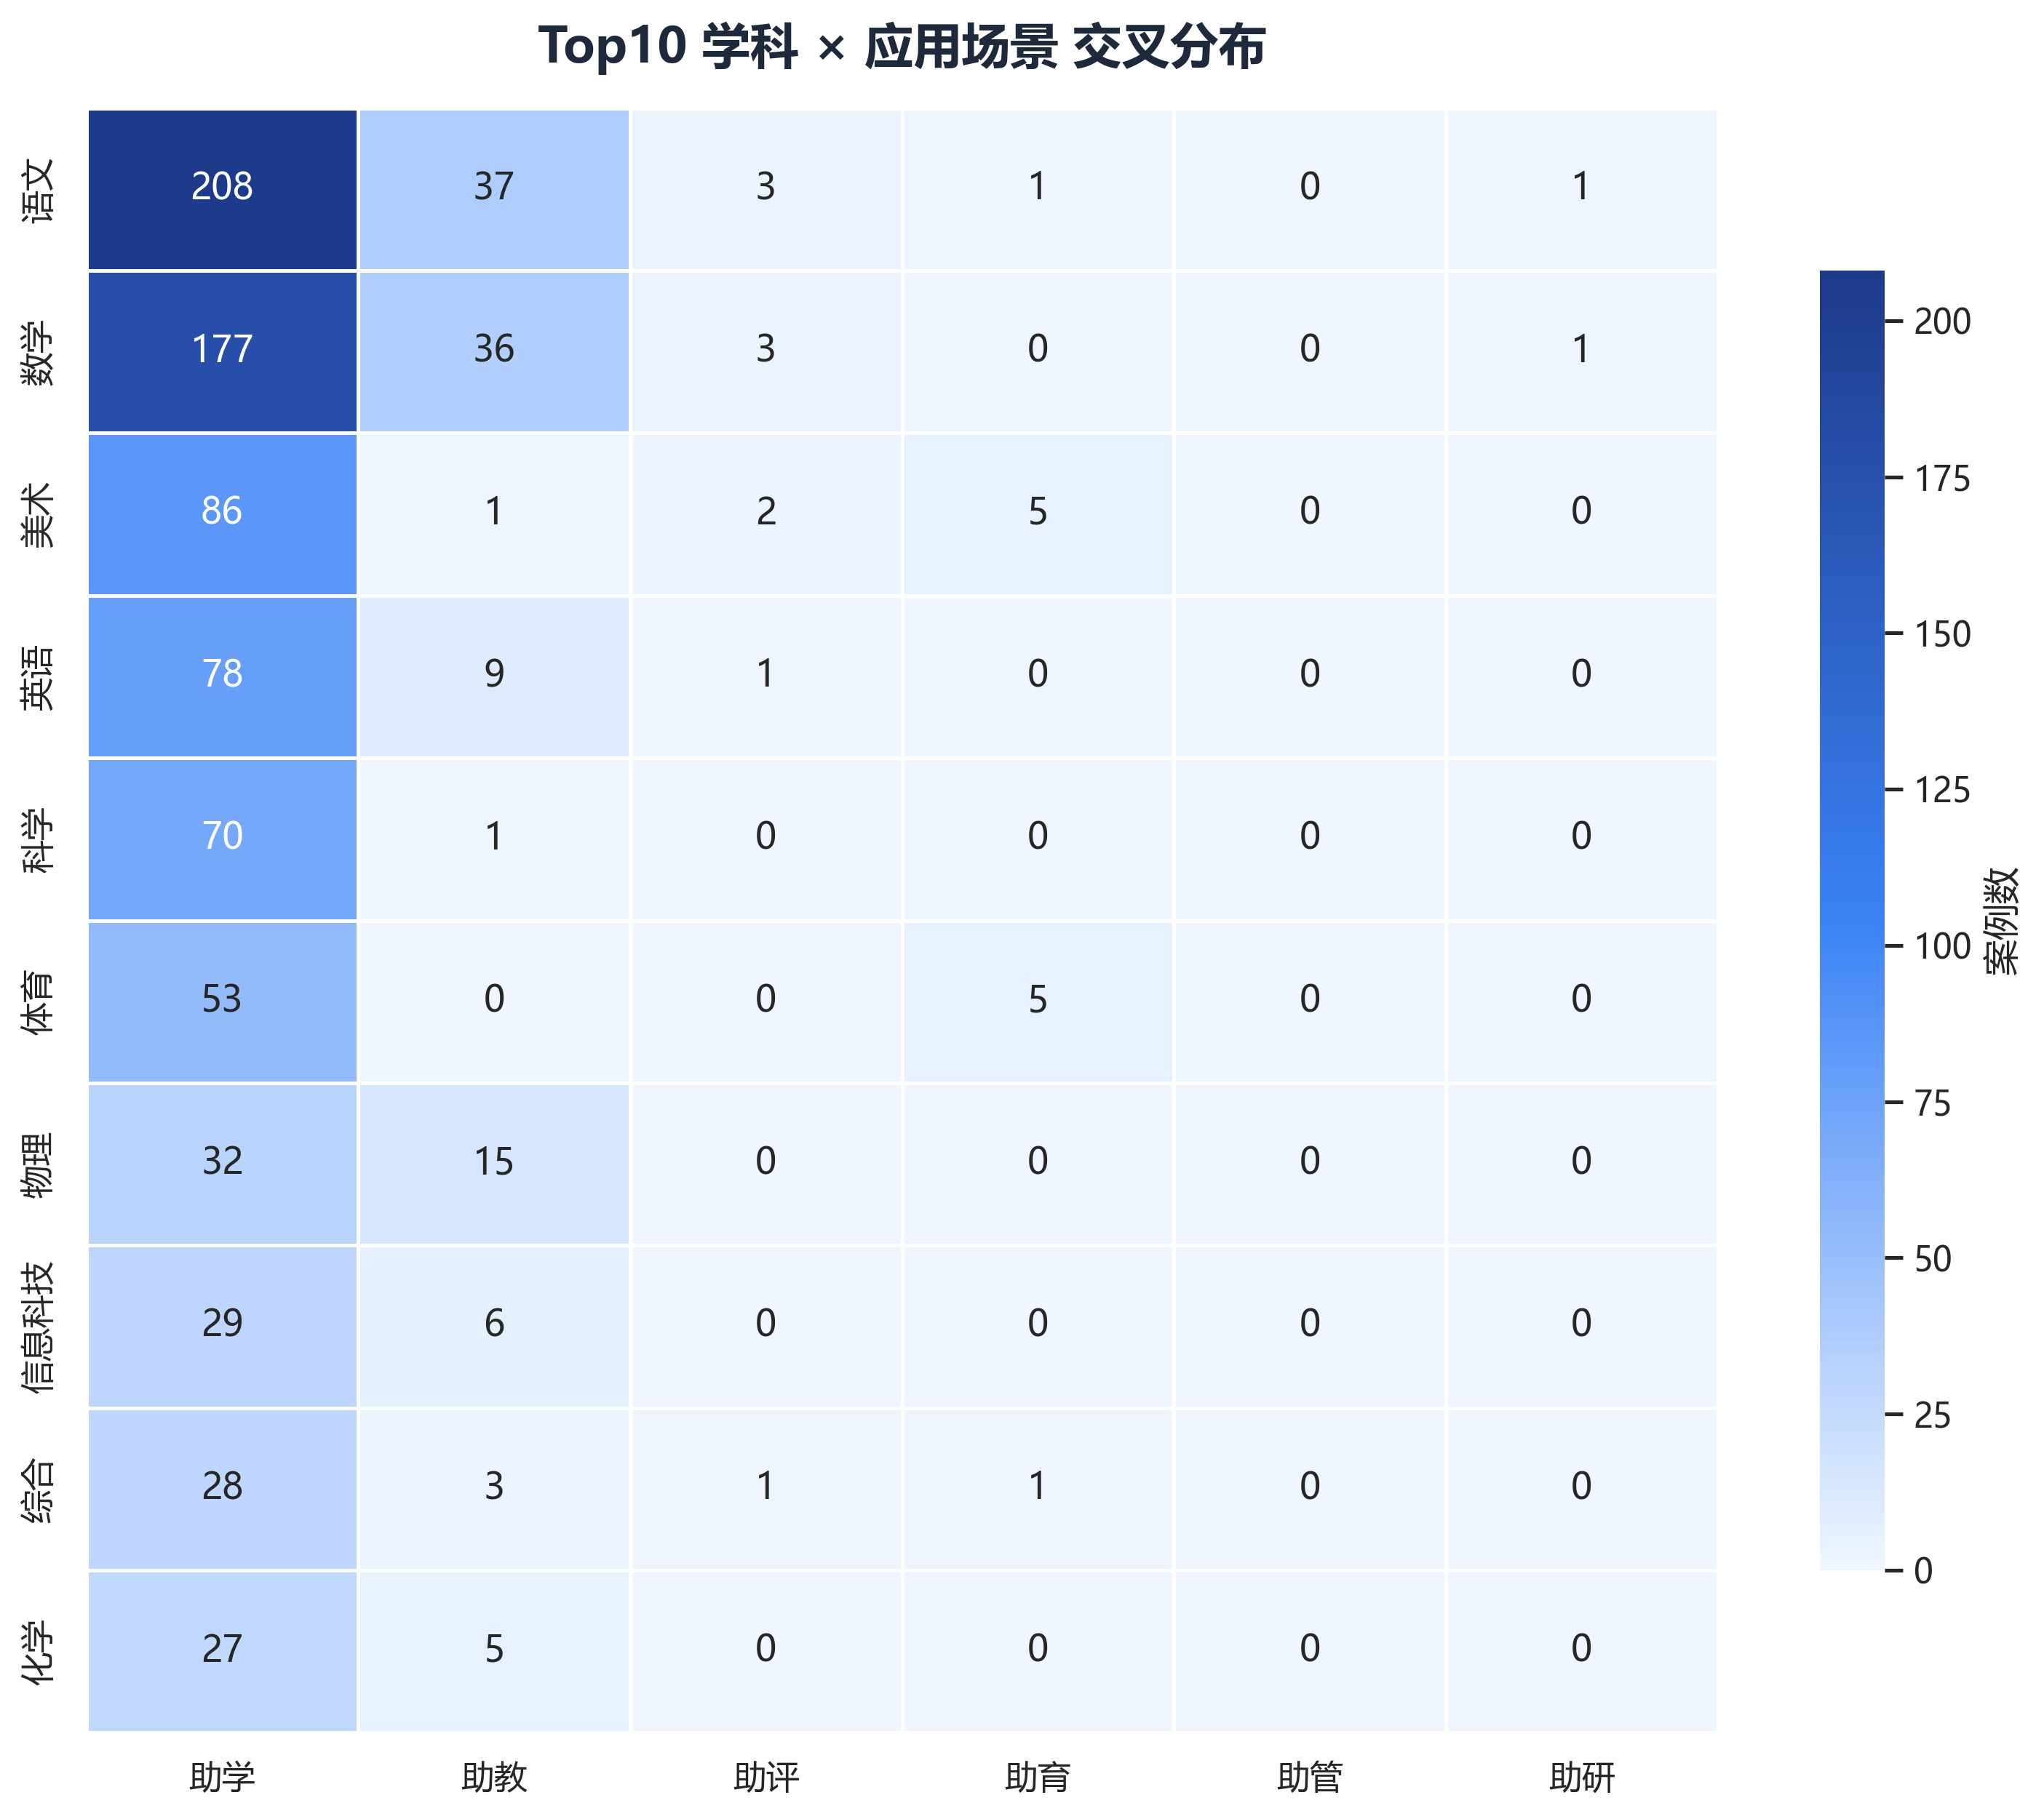
多因素交叉分析：学段×场景 & 学科×场景
• 助学场景集中在小学学段 • 助教场景集中在小学学段 • 助评场景集中在小学学段

Slide 5
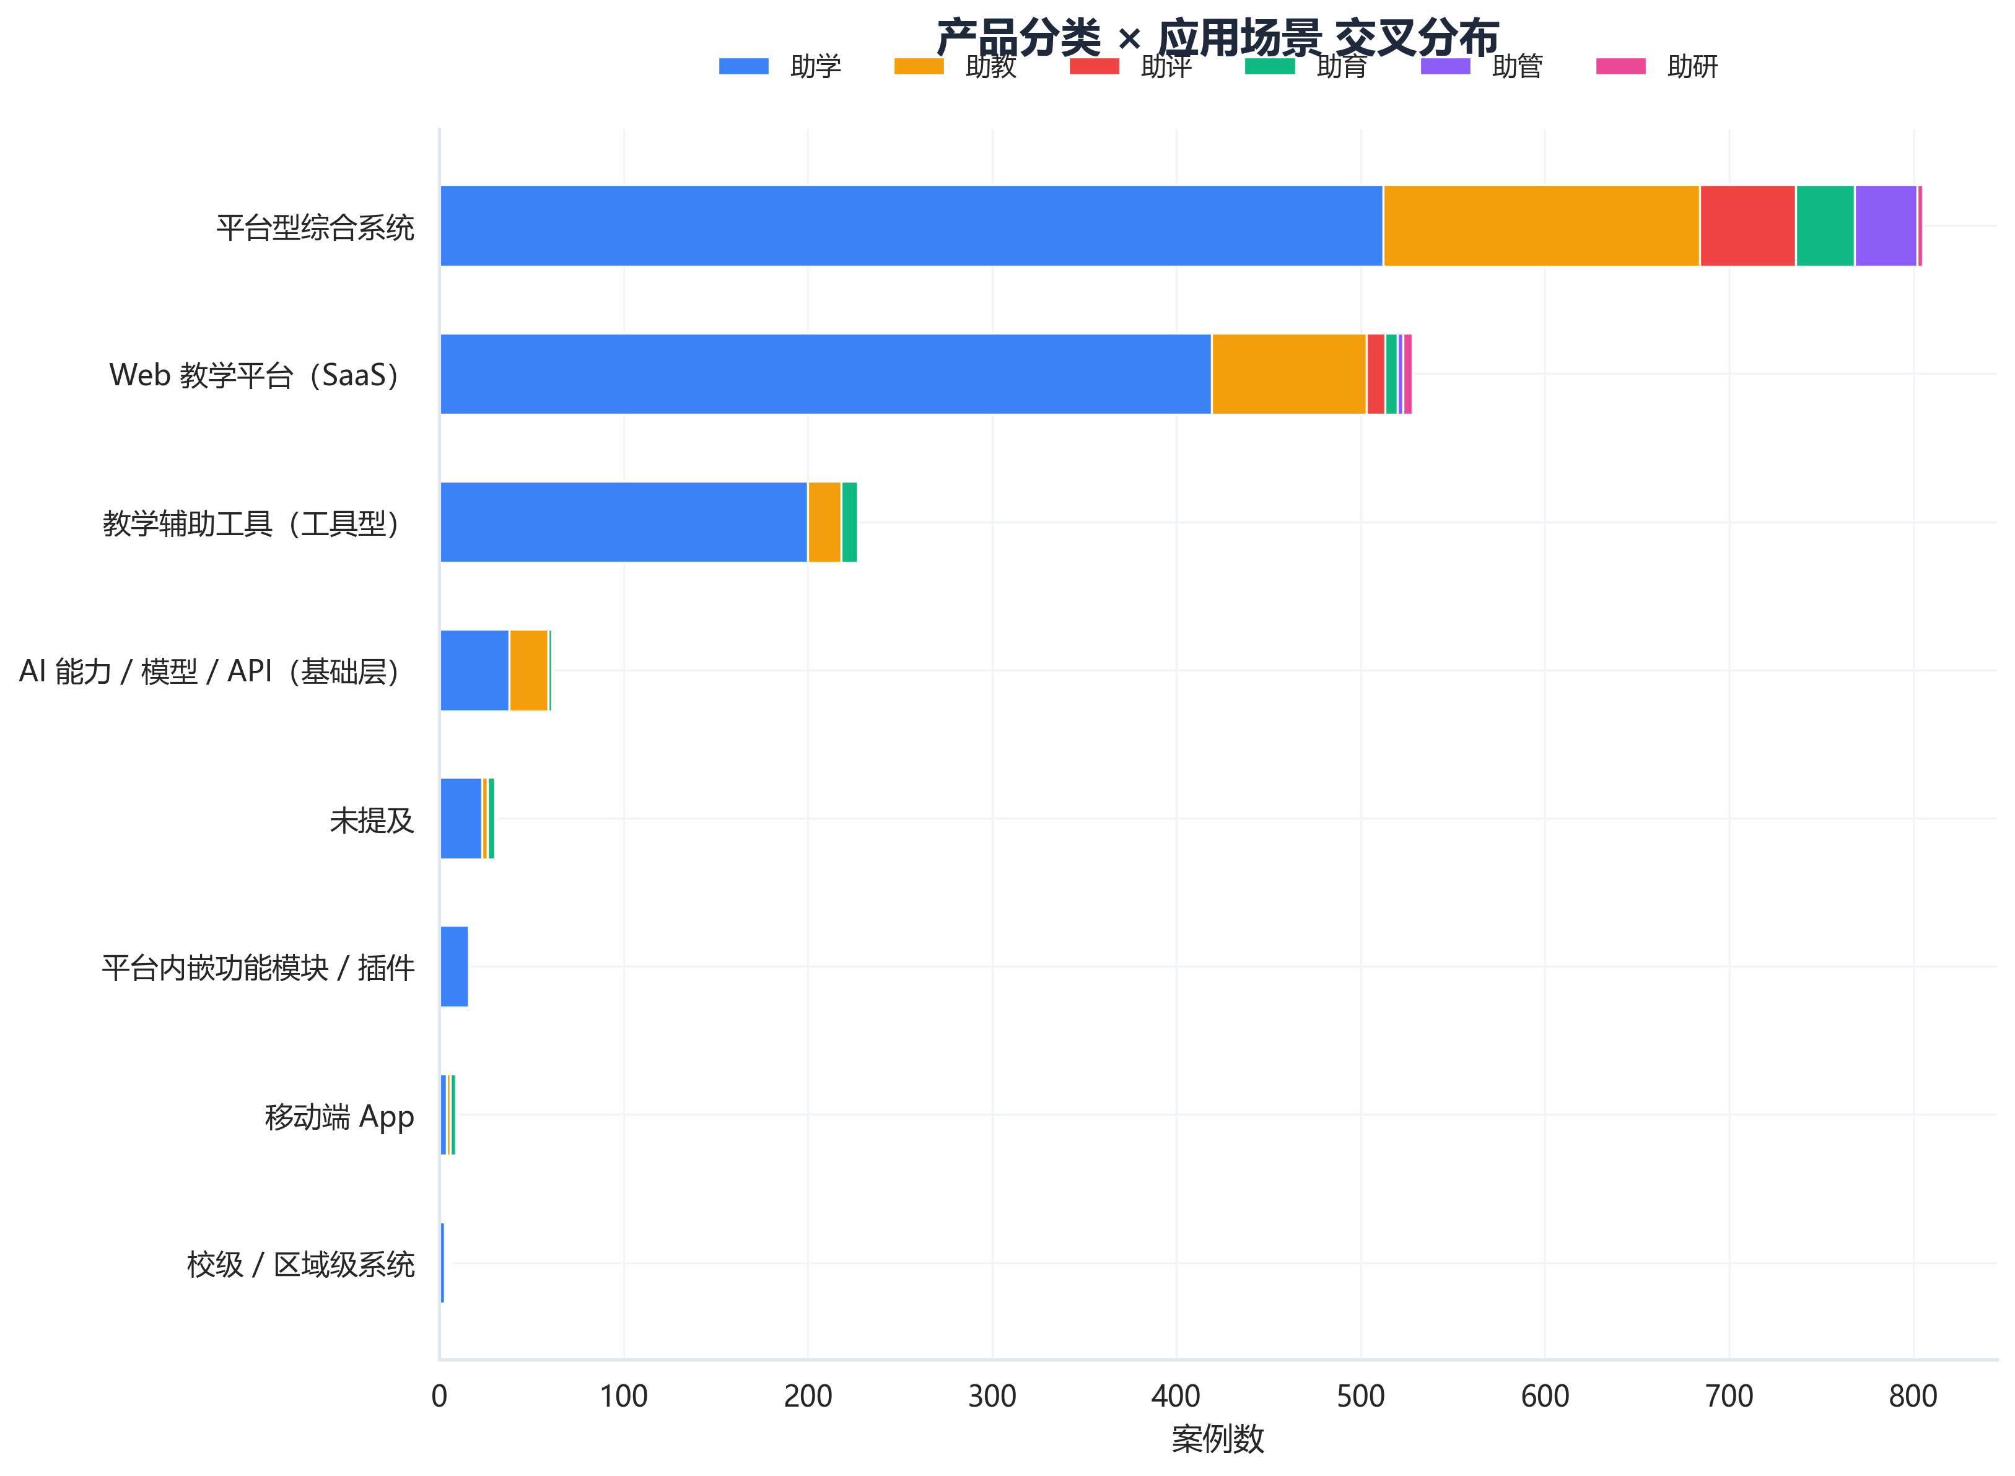
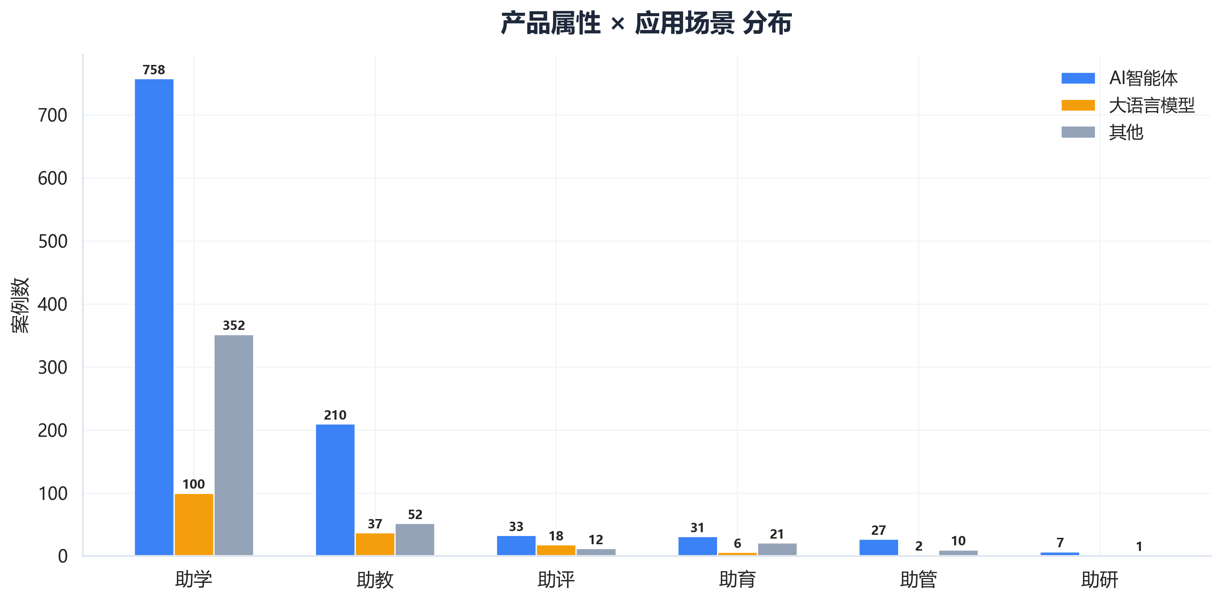
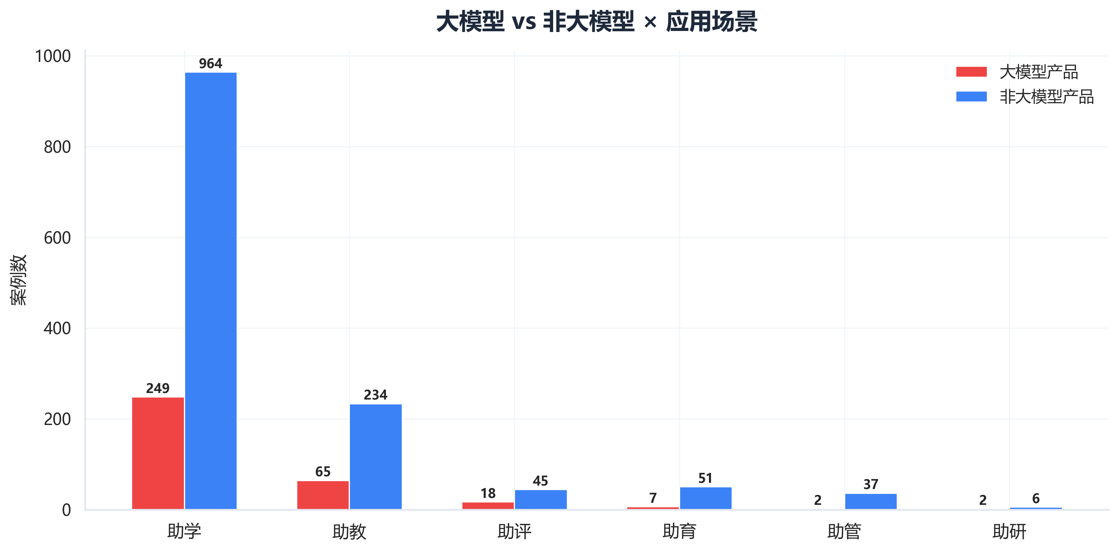
产品分类 × 场景 & 产品属性 × 场景 & 大模型对比
• 平台型系统主导所有场景 • AI智能体占据最大份额 • 大模型渗透率 20.4%，助学场景最高

Slide 6
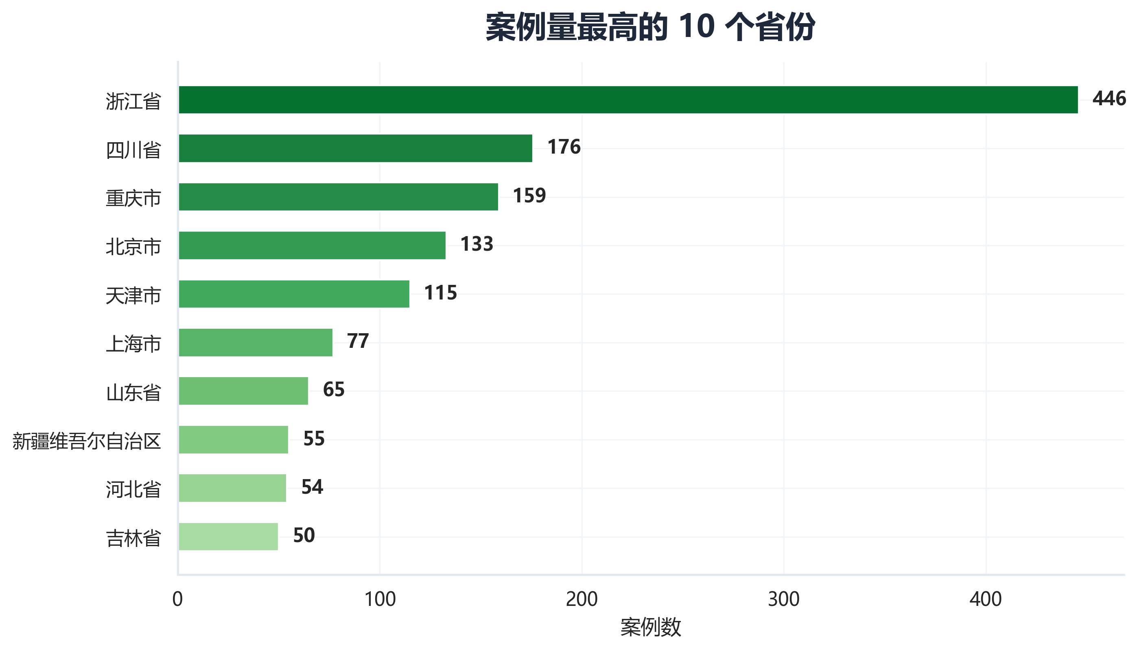
综合判断
核心洞见 1. 应用主阵地：小学学段 + 语文学科，但多学科扩散趋势已现 2. 场景分化：从"助学独大"（71.9%）向助教、助评、助育多线并行演化 3. 产品形态：平台型 + SaaS 是主体，AI智能体是最主要产品属性 4. 技术路径：大模型渗透率 20.4%，在助学场景最为突出 5. 地域格局：浙江省以 446 例领跑，头部省份持续扩大应用规模

